Slide 1
Consfătuire județeană a profesorilor de limba și literatura română
Galați, 23 septembrie 2021

Slide 2
„Vreme trece, vreme vine, Toate-s vechi şi nouă toate; Ce e rău şi ce e bine Tu te-ntreabă şi socoate;”
(M. Eminescu)
Un nou an școlar. Cum să încep?
FLEXIBILITATE INTELECTUALĂ – o minte mereu deschisă ajută la înțelegerea noilor informații, situații sau realități, la integrarea și corelarea lor și la clarificarea unor concluzii din care se vor naște soluții.
RECEPTIVITATEA – disponibilitatea de a răspunde provocărilor de schimbare, venite atât din interiorul școlii, cât și din exteriorul acesteia; capacitatea de a identifica și sincroniza practicile adecvate pentru a putea face față evenimentelor noi sau imprevizibile
CREATIVITATEA – conduce schimbarea prin corelarea ideilor și a modurilor de acțiune într-o manieră proprie, originală; prin experimentare și implementare.
MODIFICAREA COMPORTAMENTULUI – ajustarea rapidă a metodelor sau a stilului de lucru pentru a răspunde unor sarcini noi și a obține rezultatele dorite

Slide 3
A. Bilanț al anului școlar 2020 - 2021
REUȘITE
1. CERCURI METODICE
2. EXAMENE NAȚIONALE https://www.edu.ro/invatamant-gimnazial, https://www.edu.ro/bacalaureat
3. CONCURSURI ȘI OLIMPIADE – suspendate, dar unele s-au desfășurat on-line https://www.edu.ro/sites/default/files/_fi%C8%99iere/Legislatie/2020/OMEC_5924_2020.pdf
4. DEFINITIVAT ȘI GRADE DIDACTICE http://subiecte.edu.ro/2021/definitivare/modeledesubiecte/ ;
http://www.isj.gl.edu.ro/html/linkuri_perf.htm
5. TITULARIZARE http://titularizare.edu.ro/2021/
6. RESURSE EDUCAȚIONALE DESCHISE http://www.isj.gl.edu.ro/red.html
7. LECȚII VIRTUALE/TELEȘCOALĂ
8. PROIECTE EXTRAȘCOLARE - suspendate cf. OMEC 4304/21 mai 2020, dar
realizate integral/parțial, incluse în CAEJ Galați

Slide 4
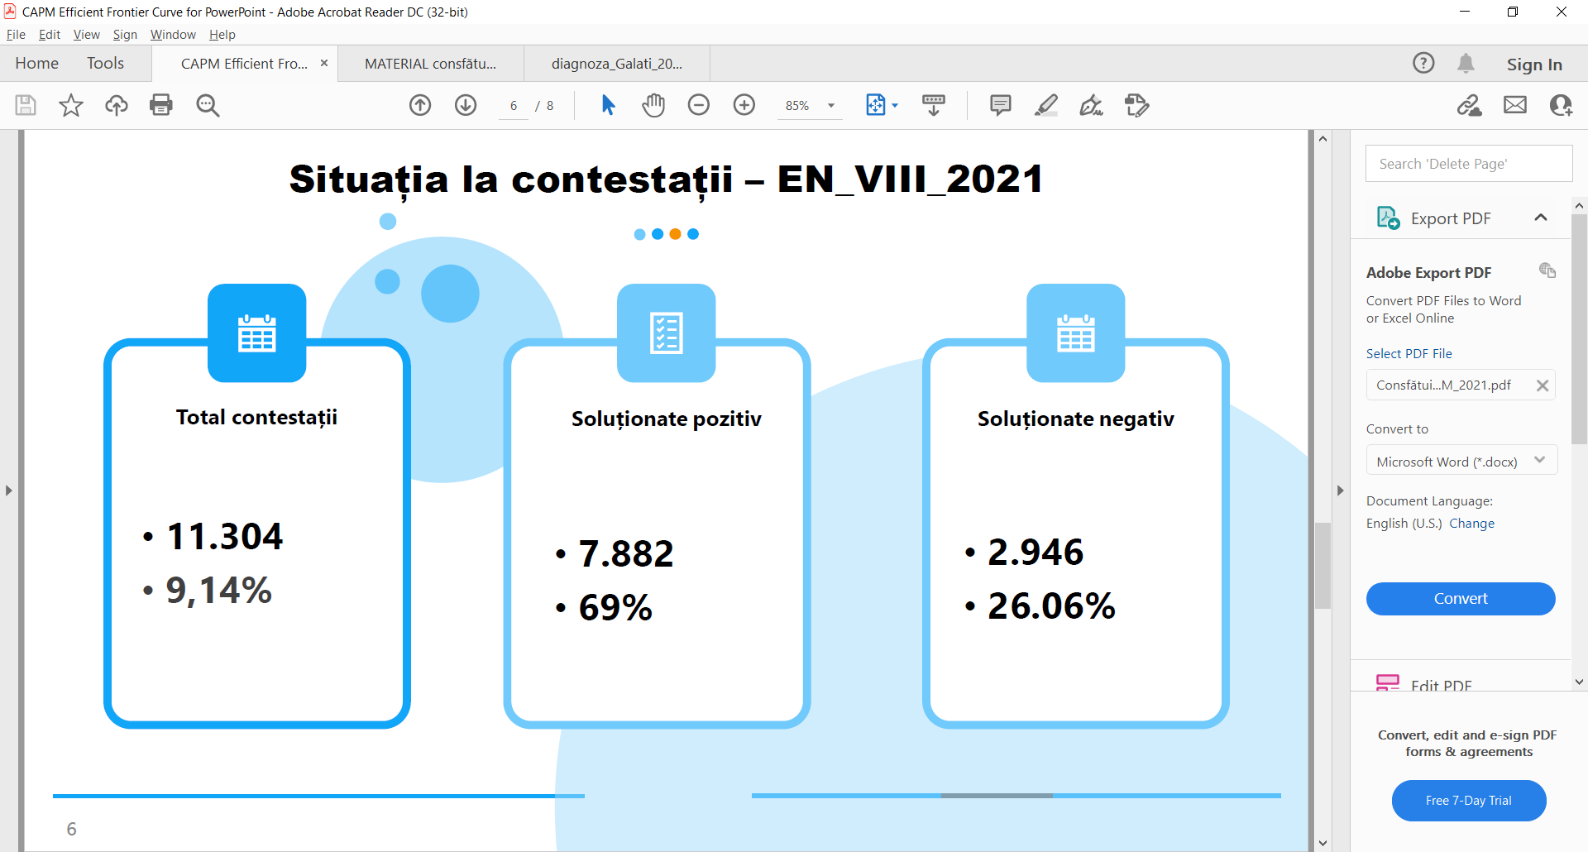
Evaluarea Națională - un nou format
LA PROBA DE LIMBA ŞI LITERATURA ROMÂNĂ
La nivel național : 103.836 candidaţi (84,0%) au note peste 5
482 candidaţi au obţinut nota 10
La nivel județean: 3004 candidați (89,9%) au note peste 5
26 candidați au obținut nota 10
Contestații Galați: 374 cereri, dintre care: 237 soluționate pozitiv(63%), 120 – soluționate negativ (32%), 17 – același punctaj (5%)

Slide 5
Concluzii CNPEE

Slide 6
Bacalaureat – rezultate

Slide 8
B. Anul școlar 2021-2022 – DIRECȚII
Priorități ale educației pentru anul școlar 2021-2022
1. Contextul educativ și sanitar în care se va desfășura activitatea în anul școlar 2021-2022, ca urmare a evoluției pandemiei de COVID-19.
2. Repere metodologice pentru aplicarea curriculumului la clasa a IX-a în anul școlar 2021-2022. Prezentarea ghidurilor metodologice pe discipline, destinate cadrelor didactice.
3. Utilizarea metodelor moderne de predare–învățare–evaluare diferențiate, conform nevoilor educative ale elevului vizând dezvoltarea gândirii critice, premisă a alfabetizării științifice și diminuării riscului de analfabetism funcțional, în condițiile începerii cursurilor în unitățile de învățământ, respectiv realizarea de activități asistate de tehnologie și internet.
4. Elaborarea și implementarea de programe/proiecte/activități de abilitare curriculară pe discipline de studiu/niveluri de studiu, cu accent pe: proiectare curriculară, evaluarea la clasă, evaluarea la examenele naționale și la competițiile școlare, în parteneriat cu centrele de formare județene (CCD).
5. Propuneri privind organizarea și desfășurarea competițiilor și concursurilor școlare în anul școlar 2021 –2022.
6. Actualizarea programelor și a regulamentelor specifice pentru competițiile și concursurile școlare cu noile programe (la nivel gimnazial) în conformitate cu reforma curriculară.
7. Implementarea curriculumului național centrat pe competențe-cheie: elemente de noutate promovate în cadrul proiectului ”Curriculum relevant, educație deschisă pentru toți”- CRED.

Slide 9
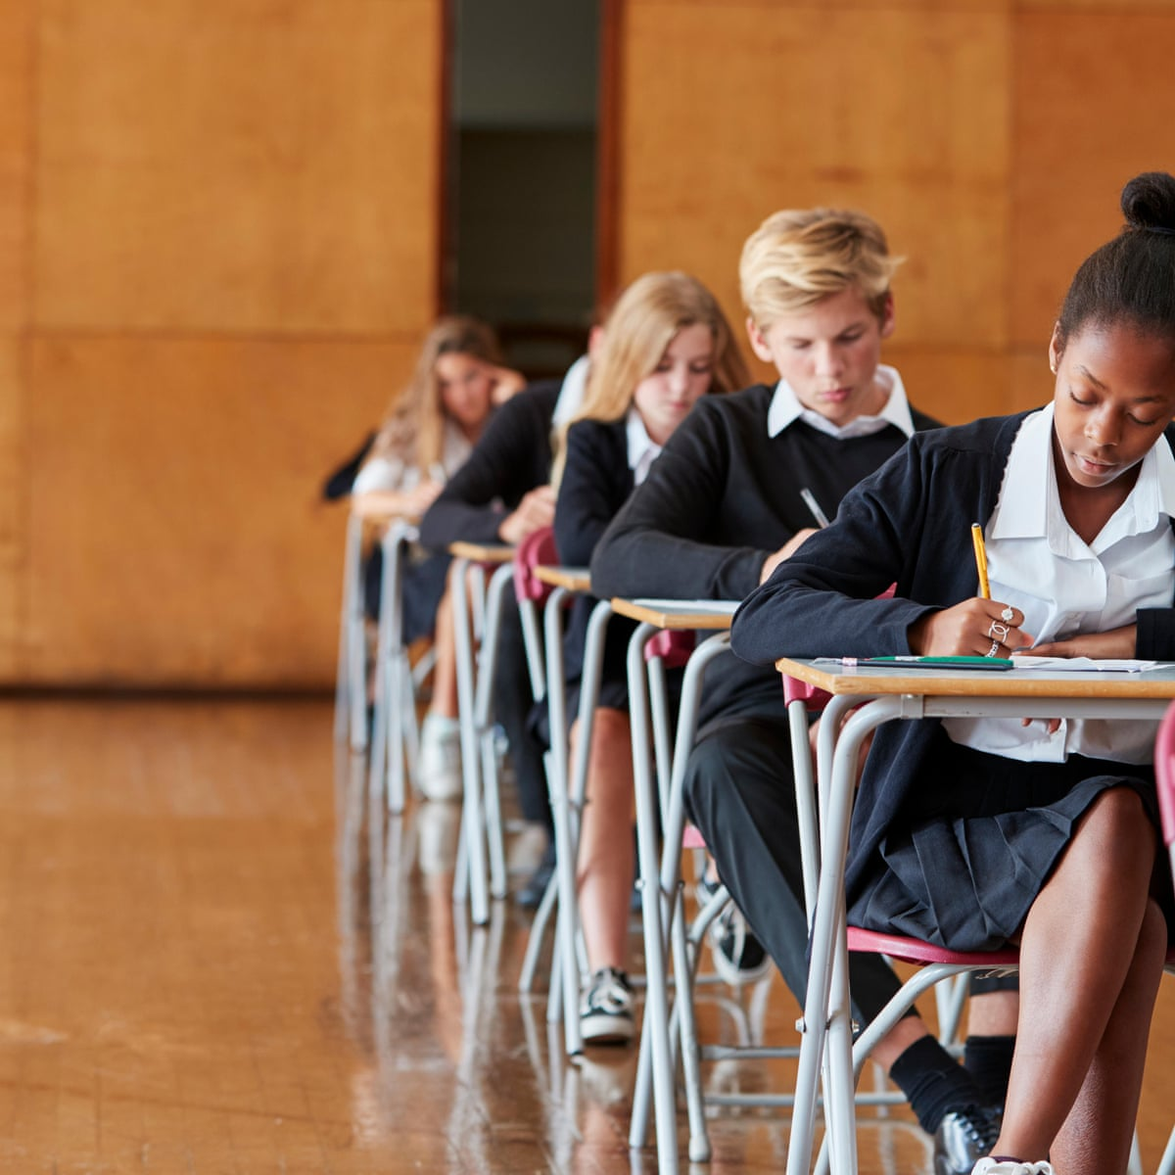
Examene 2021 - 2022
EN – structura subiectului - posibile schimbări (oct. - nov.)
BAC – aceeași structură a subiectelor
Modele oficiale de subiecte: 1 nov.
Nu vor mai fi postate pe site-ul M.E. teste de antrenament

Slide 10
ACTE NORMATIVE
CADRUL NORMATIV PRIVIND ORGANIZAREA PROCESULUI DE ÎNVĂȚĂMÂNT ÎN ANUL ȘCOLAR 2021–2022 – NOUTĂȚI
1. Ordinul ME nr. 3243/05.02.2021 privind structura anului școlar 2021-2022
Două semestre (34 de săptămâni):
Semestrul I: 14 săptămâni de cursuri, dispuse în intervalul 13 septembrie 2021 - 22 decembrie 2021.
Semestrul al II-lea: 20 săptămâni de cursuri, dispuse în intervalul 10 ianuarie 2022 - 10 iunie 2022, cu includerea programului ,,Școala Altfel’’, în perioada 8 - 14 aprilie, interval în care se pot organiza fazele naționale ale olimpiadelor școlare.
Vacanțele elevilor sunt programate astfel:
25 - 31 octombrie 2021: vacanță pentru învățământ preșcolar și primar;
23 decembrie 2021 - 9 ianuarie 2022: vacanța de iarnă;
15 aprilie 2022 - 1 mai 2022: vacanța de primăvară;
11 iunie 2022 - până la data din septembrie 2022 la care vor începe cursurile anului școlar 2022 – 2023, vacanța de vară.
2. Curriculum național: planurile-cadru, programele și manualele școlare în vigoare:
https://www.manuale.edu.ro/
http://programe.ise.ro/Actuale/Programeinvigoare.aspx
https://rocnee.eu/manualeauxiliare/

Slide 11
4. Cadrul normativ care reglementează organizarea și desfășurarea examenului național de bacalaureat, a evaluării naționale pentru elevii clasei a VIII-a și a admiterii învățământ liceal și profesional, graficul examenelor de certificare a calificărilor profesionale, în anul școlar 2021-2022:
4.1. OME nr 5149/30.08.2021, privind organizarea și desfășurarea evaluării naționale pentru absolvenții clasei a VIII-a, în anul școlar 2021-2022
4.2. OME nr. 5150/30.08.2021, privind organizarea și desfășurarea admiterii în învățământul liceal pentru anul școlar 2022-2023
4.3. OME nr. 5151/30.08.2021, privind organizarea și desfășurarea examenului național de bacalaureat – 2022
4.4. OME nr. 5152/30.08.2021 privind aprobarea graficului de desfăşurare a examenelor de certificare a calificării profesionale a absolvenţilor din învăţământul profesional şi tehnic preuniversitar în anul şcolar 2021 –2022
5. O R D I N comun - Ministerul Educației (nr. 5.196/3.09.2021) și Ministerul Sănătății (nr. 1.756/3.09.2021) - pentru aprobarea măsurilor de organizare a activității în cadrul unităților/instituțiilor de învățământ în condiții de siguranță epidemiologică.

Slide 12
 | 6. Legea educației naționale Nr.1/2011 din 5 ianuarie 2011 cu modificările actuale (în vigoare de la data de 17 iunie 2021) 7. Ordinul nr. 3.239 din 5 februarie 2021 privind aprobarea documentului de politici educaţionale Repere pentru proiectarea, actualizarea şi evaluarea Curriculumului naţional. Cadrul de referinţă al Curriculumului naţional. 8. Ordinul nr. 3238/2021 pentru aprobarea Metodologiei privind dezvoltarea curriculumului la decizia școlii http://www.isj.gl.edu.ro/html/sub_linkuri/MANAGER/20202021/PL_01_07_avizare%20optionale_revizia%20%203.pdf 9. Repere metodologice pentru consolidarea achizițiilor anului școlar 2019-2020 – gimnaziu și liceu: https://educatiacontinua.edu.ro/repere-metodologice.html

Slide 13
10. Repere metodologice pentru aplicarea curriculumului la clasa a IX-a în anul școlar 2021 - 2022
https://www.edu.ro/sites/default/files/01_Repere_metodologice_limba_si_literatura_romana_0.pdf
model de evaluare inițială (analiza rezultatelor sub formă de descriptori)
sugestii de proiectare a activității didactice
11. Ordin nr. 5.975/9.11.2020 privind aprobarea programelor pentru susţinerea concursului naţional de ocupare a posturilor didactice/catedrelor vacante/rezervate în învăţământul preuniversitar;
12. Ordin nr.5.991/11.11.2020 pentru aprobarea Metodologiei - cadru privind mobilitatea personalului didactic de predare din învățământul preuniversitar în anul școlar 2021 - 2022;

Slide 14
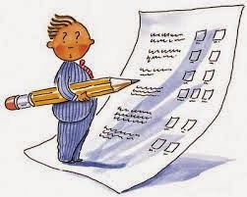
DOCUMENTE PROIECTIVE
Testarea inițială precedată de recapitulare
Rezultatele evaluării predictive nu se trec în catalog, analiza pe descriptori
Rubrica ”Observații”: tipul de scenariu, corelarea competențelor/conținuturilor din cele două programe școlare
OLIMPIADE ȘCOLARE - în discuție

Slide 15
PORTOFOLIUL DE AVIZARE A CDȘ - urilor
Fișă de avizare actualizată
Avizare CA și Comisie de curriculum/Nr. de înregistrare
Semnătura și ștampila directorului
Respectarea structurii specifice și a calendarului din metodologie/ a procedurii operaționale a ISJ Galați
Scriere corectă, cu diacritice

Slide 16
RESURSE UMANE
OFERTA CCD GALAȚI
CERCURI METODICE. Termen: 30.09.2021
BAZA DE DATE ACTUALIZATĂ. Termen: 28.09.2021
CORPUL DE PROFESORI EVALUATORI PENTRU EXAMENELE ȘI CONCURSURILE NAȚIONALE (CPEECN) - octombrie o nouă serie (site-ul https://rocnee.eu/cpeecn/ )

Slide 17
DEZVOLTARE PROFESIONALĂ
PROF 1 - Mentorat în cariera didactică, PROF 2 - Mentorat de practică pedagogică - parte a proiectului POCU ”Profesionalizarea carierei didactice – PROF” POCU/904/6/25/cod SMIS 146587
PROIECTUL DE EDUCAȚIE MEDIA: ȘCOLI-PILOT-MEDIA - al doilea an
PROIECTUL „CURRICULUM RELEVANT, EDUCAȚIE DESCHISĂ PENTRU TOȚI” – CRED (selecție încheiată)
CENTRUL DE EXCELENȚĂ GALAȚI
PROIECTUL „A DOUA ȘANSĂ” – Lecții virtuale - octombrie 2021
Apel pentru completarea grupului de lucru pentru pentru elaborarea / revizuirea curriculumului aferent disciplinelor / domeniilor de studiu obligatorii din învățământul liceal (începutul lui octombrie)

Slide 18
INSPECȚII
Respectarea programelor în vigoare
Planificări în acord cu Reperele metodologice publicate de ME
Evaluare diversificată
Predare-învățare-evaluare cu accent pe procese cognitive și pe competențe
RESURSE UTILE
Oferta CCD Galați și canalul de youtube al acesteia ( pentru cursuri de formare și resursele de lecții on-line)
Platforma EDUCRED
https://www.manuale.edu.ro/
https://educatiacontinua.edu.ro/index.html
https://digital.educred.ro/

Slide 19
Felicitări!
...pentru eforturile zilnice pe care le faceți în sala de clasă!
...pentru rezultatele frumoase de la examene și concursuri!
...pentru reușitele profesionale și personale!
...pentru colaborare și implicare în proiectele inedite ale cercurilor metodice!
...pentru adaptarea la noile provocări ale meseriei de dascăl!

